Slide 1
Спеціалізована школа № 273 з поглибленим вивченням
української мови та літератури м. Києва
Особливості відділів
головного мозку людини
Презентація
Ремської Вікторії

Slide 2
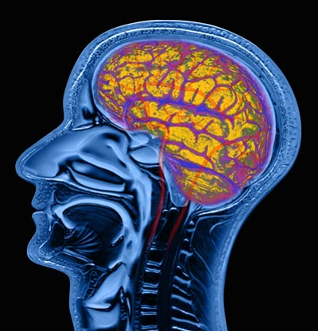
Головний мозок людини - орган центральної нервової системи, що складається з маси взаємо- залежних нервових клітин і займає всю порожнину черепа, кістки якого захищають його від зовнішніх механічних ушкоджень.
Середня маса мозку у чоловіків - 1375 г і становить 2% загальної маси тіла, а у жінок - 1275 г і 2,5 %. Покритий трьома оболонками: м'якою, павутинною і твердою.

Slide 3
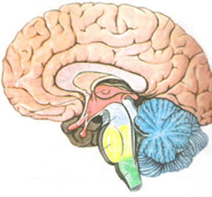
Складається головний мозок з трьох відділів: мозкового стовбура, підкоркового відділу та кори великого мозку:
стовбур утворений довгастим мозком, мостом, мозочком, ніжками мозку й чотиригорбковим тілом;
підкірковий відділ — це проміжний мозок і підкіркові ядра великих півкуль.
кора великого мозку покриває дві півкулі: праву та ліву.

Slide 4
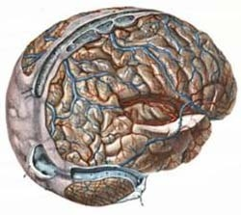
М'яка або судинна, оболонка головного мозку безпосередньо прилягає до речовини мозку, заходить у всі борозни, покриває всі звивини. Складається вона з пухкої сполучної тканини, в якій розгалужуються численні судини, що живлять мозок. Від судинної оболонки відходять тоненькі відростки сполучної тканини, які заглиблюються в масу мозку.

Slide 5
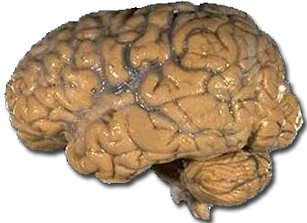
Павутинна оболонка головного мозку - тоненька, напівпрозора, не має судин. Вона щільно прилягає до звивин мозку, але не заходить у борозни, внаслідок чого між судинною й павутинною оболонками утворюються підпавутинні цистерни, заповнені спинномозковою рідиною, за рахунок якої й відбувається живлення павутинної оболонки.

Slide 6
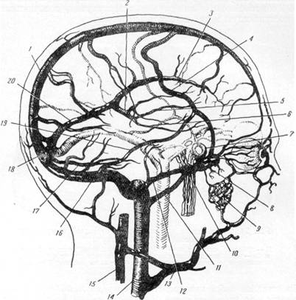
Тверда оболонка головного мозку - окістя для внутрішньої мозкової поверхні кісток черепа. В цій оболонці спостерігається найвища концентрація больових рецепторів в організмі людини, в той час як в самому мозку больові рецептори відсутні.

Slide 7
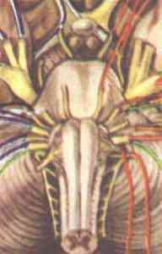
Довгастий мозок є продовженням спинного мозку. На передній його поверхні міститься передня серединна щілина, з обох боків якої лежать потовщені білі тяжі, що називаються пірамідами. Піраміди донизу звужуються у зв'язку з тим, що частина їхніх волокон переходить на протилежний бік, утворюючи перехрестя пірамід, котрі утворюють бічний пірамідний шлях. Частина білих волокон, що не перехрещуються, утворюють прямий пірамідний шлях.

Slide 8
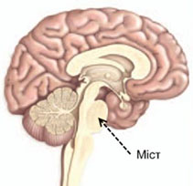
Міст лежить вище довгастого мозку. Це потовщений валик із поперечно розміщеними волокнами. Центром його проходить основна борозна, в якій лежить основна артерія головного мозку. По обидва боки борозни є значні підвищення, утворені пірамідними шляхами.
Міст складається з великої кількості поперечних волокон, які утворюють його білу речовину - нервові волокна. Між волокнами чимало скупчень сірої речовини, яка утворює ядра мосту. Продовжуючись до мозочку, нервові волокна утворюють його середні ніжки.

Slide 9
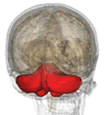
Мозочок розташований під потиличною часткою великого мозку в задній черепній ямці. Складається із сірої та білої речовин, правої та лівої півкуль, та закладеного між ними черв'яка. Зв'язаний з розташованими вище та нижче нього частинами центральної нервової системи за допомогою трьох пар ніжок.
Нижні та верхні ніжки мозочка зв'язують його з середнім мозком і мають вигляд правого та лівого тяжів, які йдуть, розходячись від мозочка до середнього мозку. Середні ніжки мозочка - масивні тяжі, які несуть у своєму складі численні волокна, що йдуть від ядер моста до кори мозочка.

Slide 10
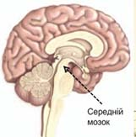
Покрив середнього мозку лежить над його дахом. На ньому міститься пластинка - чотиригорбкове тіло. Два верхні горбки пов'язані з функцією зорового аналізатора, виступають центрами орієнтовних рефлексів на зорові подразники, а тому називаються зоровими. Два нижні горбки - слухові, пов'язані з орієнтовними рефлексами на звукові подразники. Верхні горбки пов'язані з латеральними колінчастими тілами проміжного мозку за допомогою верхніх ручок, нижні горбки — нижніми ручками з медіальними колінчастими тілами.

Slide 11
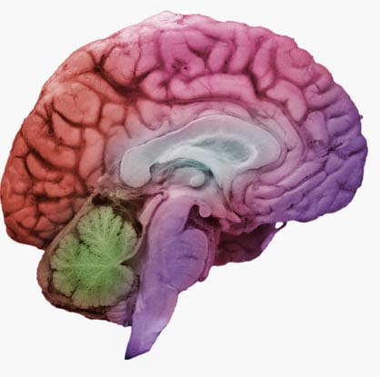
Передній відділ - дві великі півкулі мозку розділені поздовжньою щілиною, в загли- бині якої міститься мозолисте тіло, що їх з'єднує. На кожній півкулі розрізняють такі поверхні:
1) верхньобічну, опуклу, обернену до внутрішньої поверхні склепіння черепа;
2) нижню, розміщену на внутрішній поверхні основи черепа;
3) медіальну, якою півкулі з'єднуються між собою.

Slide 12
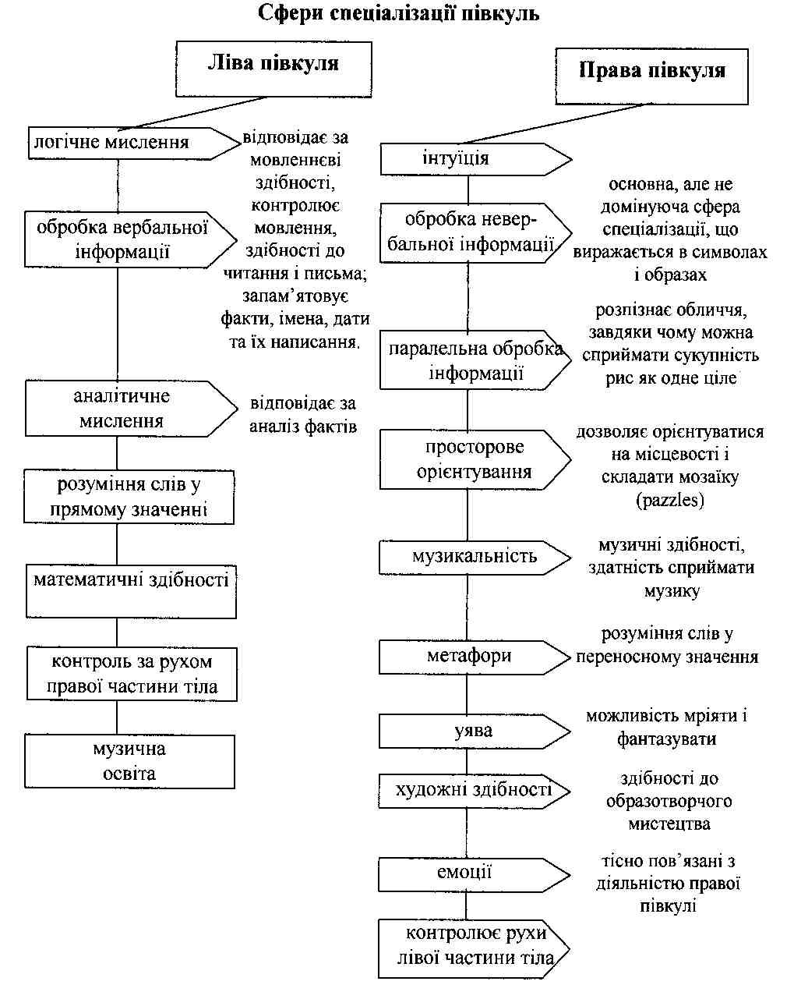

Slide 13
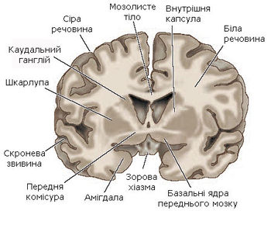
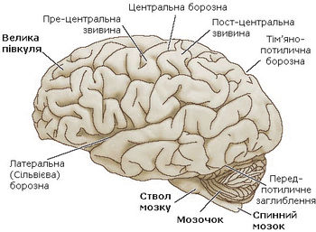

Slide 14
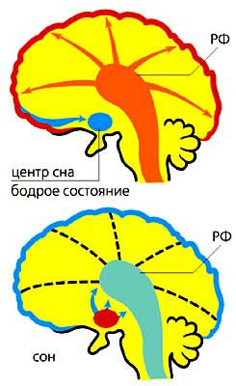
Серед численних структур мозку особливе положення займає ретикулярна формація. Її називають також сіткоподібним утворенням, оскільки її нервові волокна під мікроскопом мають вигляд сіточки. Ретикулярна формація розташована в трьох відділах центральної нервової системи: в довгастому мозку, у варолієвому мосту і в середньому мозку. Її нервові клітини неоднорідні: їх тіла і відростки мають різну довжину, товщину.
Морфологічна структура ретикулярної формації пристосована як до швидкого, так і до повільного проведення різних імпульсів.

Slide 15
Головний мозок – головний орган життєдіяльності людини!

